Slide 1
СТОРИТЕЛЛИНГ от
ХАРСКОГО
Занятие 2

Slide 2
План урока
Управление впечатлениями
Алгоритм. Шаг 2: Что ты хочешь сказать?
Правило №2: Смысл важнее формы
Инструмент №2: Подтекст
Домашнее задание №2: «Однажды я стал свидетелем...»

Slide 3
управление впечатлениями
Сторителлинг – это не «информировать», это «перевести человека в другое эмоциональное и мыслительное состояние», изменить, повлиять.
  Лекция меняет мнение с помощью фактов и аргументов, сторителлинг – с помощью создаваемых образов и впечатлений.
В управлении впечатлениями и реализуется власть сторителлинга.

Slide 4
управление впечатлениями
Впечатление – это образ, след, отражение, мнение, оставляемые в сознании человека предметами, событиями, явлениями внешнего мира и их описанием (т.е. историями, нарративами, сторителлингом).
Имея историю о чём-либо, люди нередко считают непосредственный опыт этого события ненужным, избыточным.

Slide 5
управление впечатлениями
Раньше человек хотел одного, а теперь – другого, потому что у него поменялось впечатление.
У человека было впечатление, что это – важно, а теперь есть впечатление, что это – пустяк.
Для группы людей какое-то событие было символом победы, а теперь впечатление, что это – поражение.

Slide 6
Пресуппозиция
Пресуппозиция (в общении) – это неявные условия и смыслы, которые должны существовать в реальности, чтобы прозвучавшая фраза имела смысл.
Пример: «Мама мыла раму»
    Пресуппозиции:
      Есть кто-то, кого мы можем назвать мамой;
      Есть действие, обозначаемое глаголом «мыть»;
      Есть предмет, который можно вымыть, и он называется «рама».

Slide 7
управление впечатлениями
Какое впечатление должно сформироваться у человека в результате прослушивания истории?
  Мне пора это сделать (впечатление, что пора уже).
  Не так сложно, как я думал (впечатление, что будет просто, по крайней мере несложно).
  Однажды у тебя откроются глаза и ты увидишь правильное решение (впечатление, что правильное решение есть).

Slide 8
управление впечатлениями
Какое впечатление должно сформироваться у человека в результате прослушивания истории?
  Например: впечатление, что все нормальные люди так и делают.
Как можно создать такое впечатление?
  перечислить всех, кто уже прыгнул с парашютом;
  хвалить тех, кто так делает;
  что думают важные для человека люди о тех, кто уже прыгал с парашютом?

Slide 9
управление впечатлениями
Надо создать впечатление… | Как / чем вызвать?
…что продавать – легко
…что психология – лженаука
…что это полезный продукт
…что это актуальная тема
…что это – норма

Slide 10
Что ты хочешь сказать?
Алгоритм. шаг №2
В чём суть, смысл, сухой остаток вашей истории?
  Банальные смыслы человек может не услышать.
  Оригинальные смыслы человек может не понять.
  Смыслы, которые атакуют его, – отвергнет.
  Смыслы, которые вписываются в его мир, – запомнит.
  Смыслы, которые его оправдывают, – будет транслировать дальше.
Какое ты хочешь создать/оставить впечатление?

Slide 11
Смысл важнее формы правило №2
В памяти остаётся смысл.
Основное воздействие осуществляет именно смысл.
Форма важна: она доставляет смысл, также как грузовик привозит еду. Еда – смысл, грузовик – форма. Еда может быть доставлена десятком разных способов.
Форма – минимально достаточная.
Смысл нужно оберегать от деформации при транспортировке.

Slide 12
ПОдтекст инструмент №2
Подтекст – это когда есть прямое послание (текст) и есть смысл, который не выражен прямо, но подразумевается с помощью использования слов, терминов, намёков и отсылок.
Когда есть подтекст, у истории появляется глубина. Подтекст создаёт тайну, ощущение избранности (поймут только те, кто в теме). Подтекст создаёт убедительность.

Slide 13
Задание №2
Однажды я стал свидетелем (событие)…
«Я видел, как обжигают фарфор…» (И что?)
«Я поднимался на вершину Эльбруса…» (И что?)
«Мой друг не вписался в поворот…» (И что?)

Slide 14
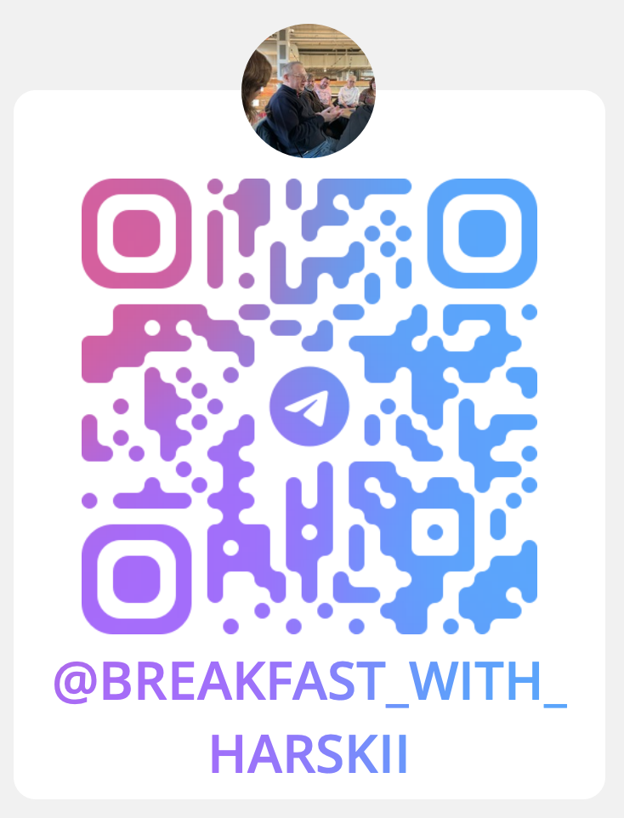
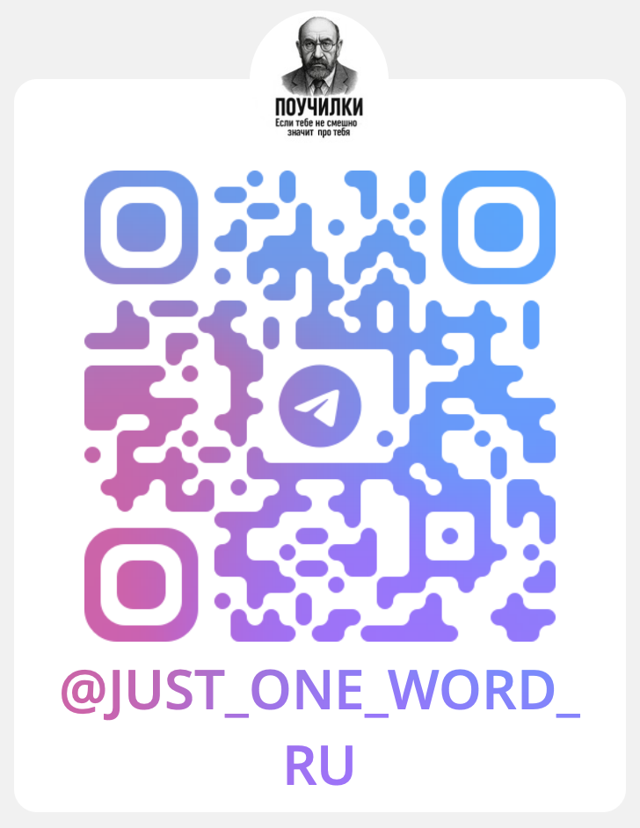
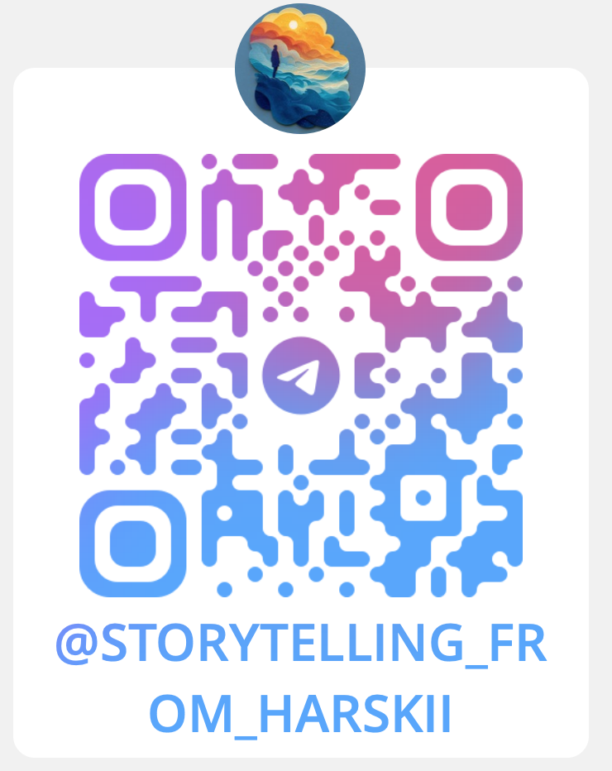
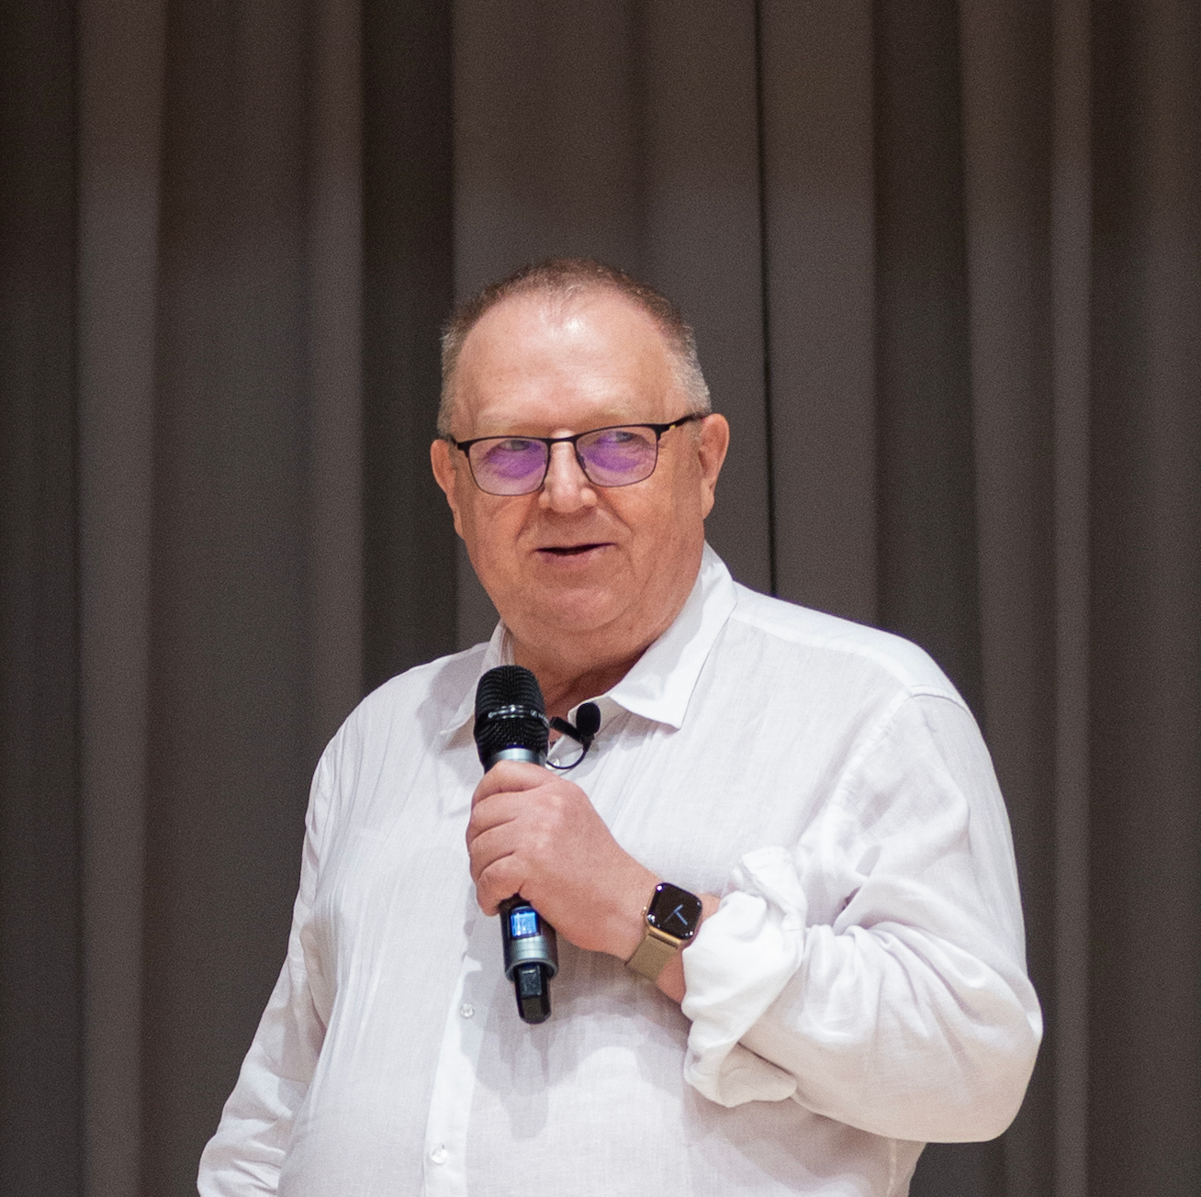
+ 7 903 283 0510 (Telegram)

